Slide 1
Areny
Str.: 44 - 46

Slide 2
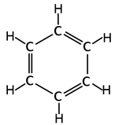
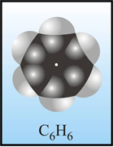
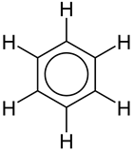
ARENY
charakteristické uspořádání atomů uhlíku a vodíku
jsou tvořeny benzenovým jádrem
6 atomů uhlíku je vázáno v kruhu a na každém je vázán jeden atom vodíku
elektrony, které tvoří vazbu se pohybují v kruhu
vazba není jednoduchá, ale ani dvojná
vazební struktura je benzenové jádro

Slide 3
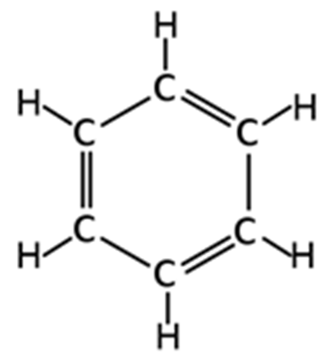
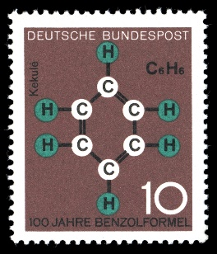
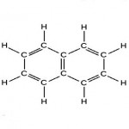
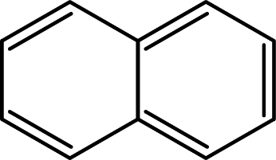
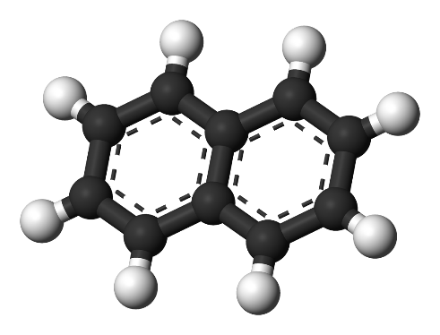
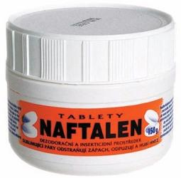
BENZEN, C₆H₆
bezbarvá zapáchající hořlavá kapalina
páry benzenu jsou jedovaté, mohou způsobit až smrt, látka je karcinogenní – způsobuje rakovinu
používá se k výrobě léčiv, plastů, výbušnin, rozpouštědel, barviv
toxický vysoce hořlavý hořlavý dráždivý nebezpečný pro zdraví člověka
NAFTALEN, C₁₀H₈
bílá zapáchající hořlavá krystalická látka, sublimuje
získává se při karbonizaci uhlí
používá se k výrobě přípravků proti molům (naftalín – páry )

Slide 4
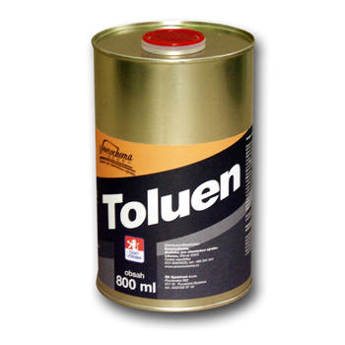
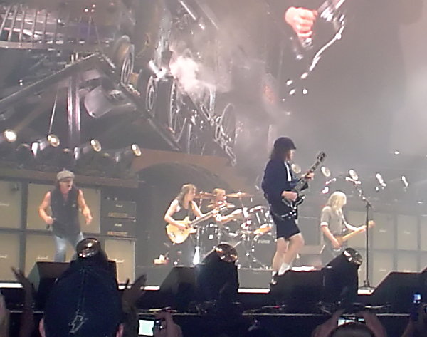
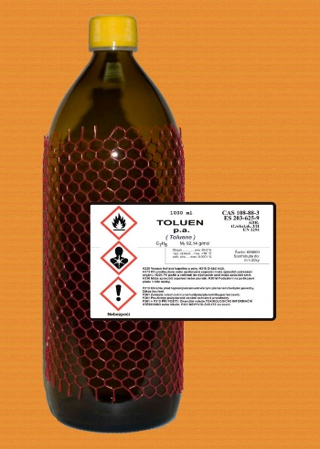
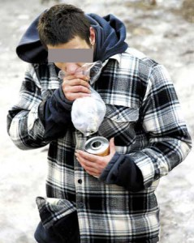
TOLUEN, C₆H₅CH₃
bezbarvá hořlavá kapalina, charakteristického zápachu
používá se jako rozpouštědlo barviv a laků
jedovatá látka, páry jsou velmi toxické, dříve se zneužívala jako droga pro čichání
páry se vzduchem tvoří výbušnou směs
používá se pro výrobu TNT (výbušnina – trinitrotoluen, AC/DC)
https://www.youtube.com/watch?v=44XYEeD1A1U

